Slide 1
CHÀO MỪNG CÁC BẠN ĐẾN VỚI TIẾT HỌC MỚI!

Slide 2


KHỞI ĐỘNG
Để giải quyết được một vấn đề, chúng ta cần phải có một số thông tin hữu ích. Em hãy cho một ví dụ cụ thể để minh họa cho điều đó.

Slide 3
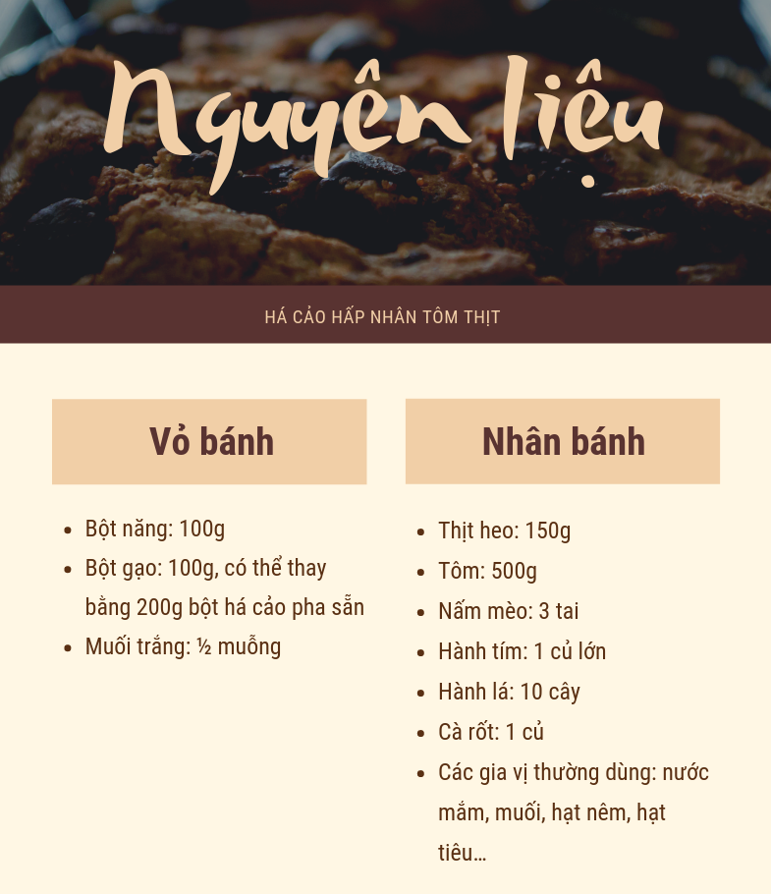
Ví dụ
Không chỉ rõ tỉ lệ (về khối lượng) của các loại nguyên liệu thành phần.
Ta không thể làm thành công được món bánh mong muốn.

Slide 4
TỔ CHỨC LƯU TRỮ, TÌM KIẾM VÀ TRAO ĐỔI THÔNG TIN ĐÁNH GIÁ CHẤT LƯỢNG THÔNG TIN TRONG GIẢI QUYẾT VẤN ĐỀ
CHỦ ĐỀ C

Slide 5
MỘT SỐ ĐẶC ĐIỂM QUAN TRỌNG CỦA THÔNG TIN TRONG GIẢI QUYẾT VẤN ĐỀ
BÀI 1

Slide 6
NỘI DUNG BÀI HỌC
01
Tính chính xác
02
Tính cập nhật
03
Tính đầy đủ
04
Tính sử dụng được

Slide 7

01
TÍNH CHÍNH XÁC

Slide 8

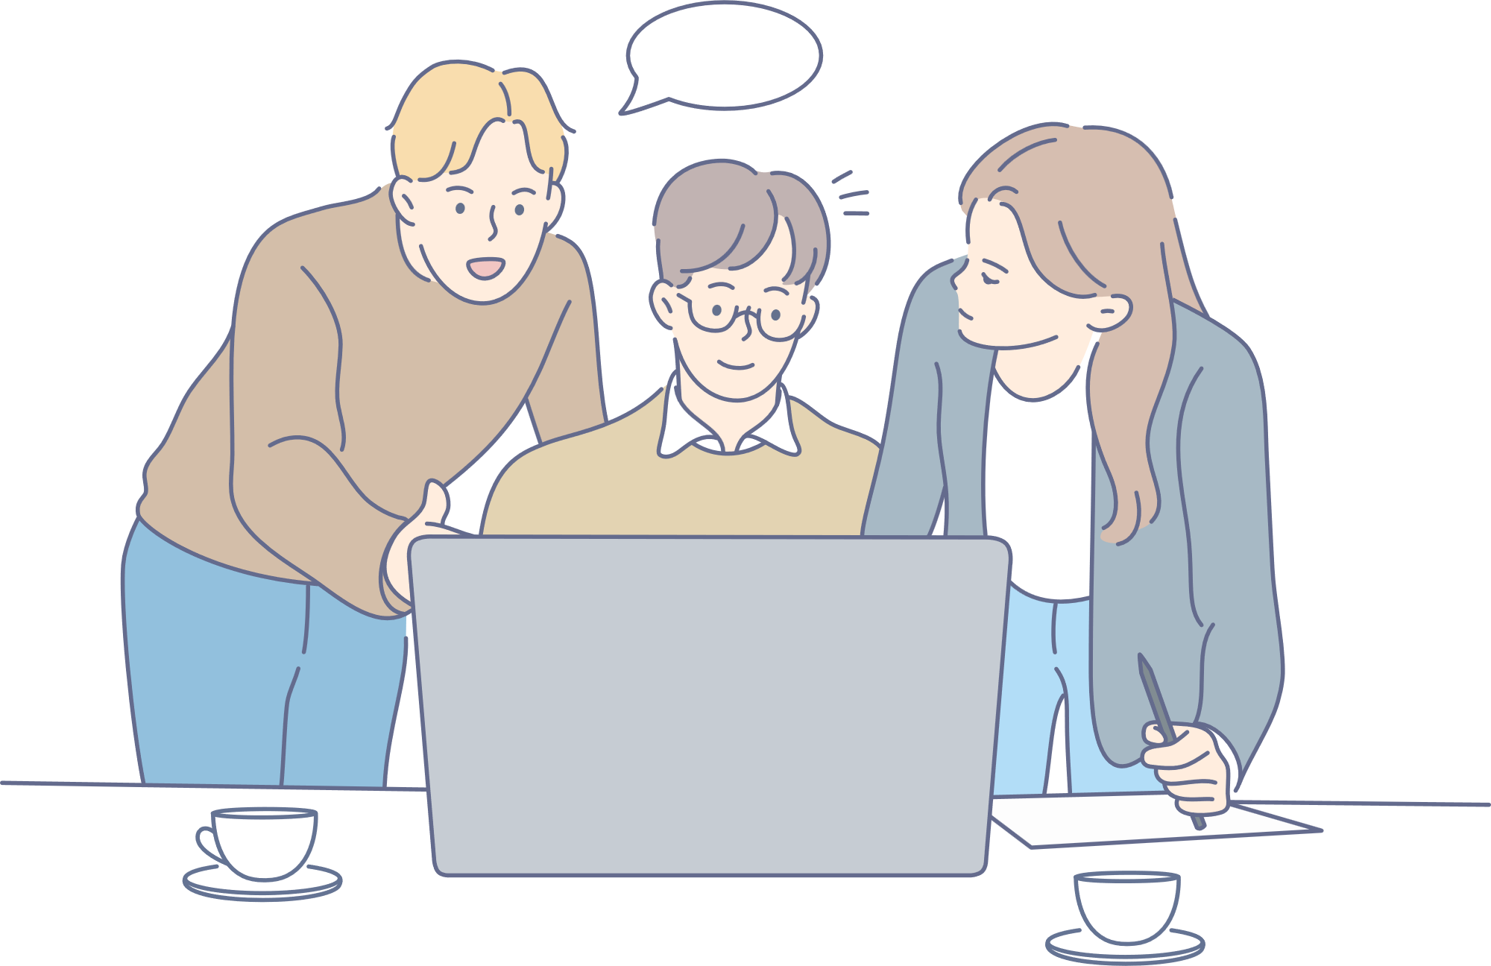
THẢO LUẬN NHÓM ĐÔI
Nêu một số ví dụ về tính chính xác khi tham gia khóa học trực tuyến.

Slide 9

TRẢ LỜI CÂU HỎI
Tính chính xác của thông tin thể hiện ở đâu trong ví dụ đó?
Vì sao cần tính chính xác của thông tin (kết quả ra sao nếu dùng thông tin không chính xác)?

Slide 10
Ví dụ
Không chỉ rõ tỉ lệ (về khối lượng) của các loại nguyên liệu thành phần.
Ta không thể làm thành công được món bánh mong muốn.

Slide 11
KẾT LUẬN
Tính chính xác có thể được đánh giá với các mức độ khác nhau (gọi là độ chính xác). Độ chính xác tùy thuộc vào các vấn đề cụ thể.

Slide 12

02
TÍNH CẬP NHẬT

Slide 13
Đặt vấn đề
Để chuẩn bị cho một chuyến du lịch, gia đình em đã đăng kí phòng ở một khách sạn qua một website. Trên website đó có giới thiệu địa chỉ của khách sạn, số lượng và loại phòng còn trống trong các ngày để khách đăng kí. Có một số lời khuyên về đặt phòng khách sạn qua website đó, em nghe theo lời khuyên nào? Vì sao?

Slide 14
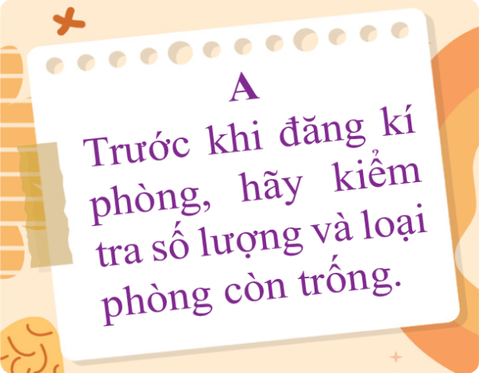
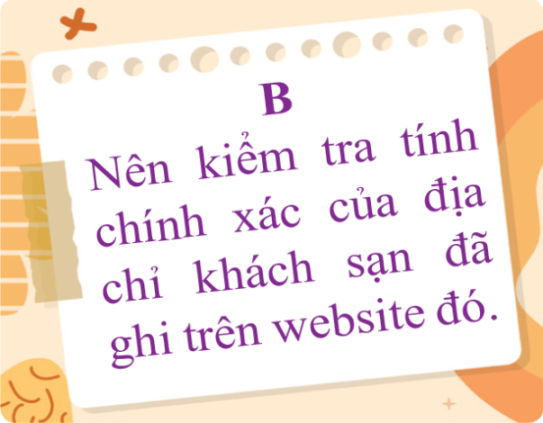
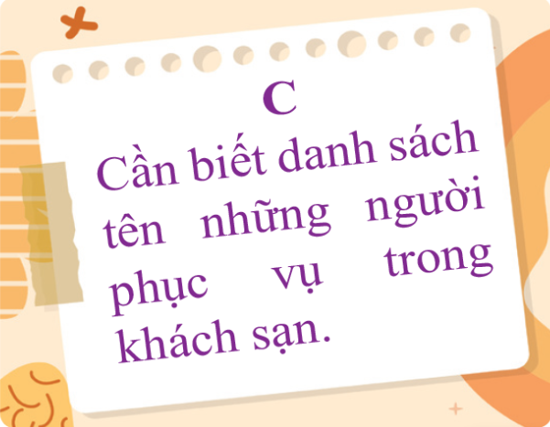
Đặt vấn đề

Slide 15

THẢO LUẬN NHÓM ĐÔI
Mỗi khi khách đăng kí phòng xong, nếu thông tin này không được cập nhật tức thời thì điều gì có thể xảy ra?

Slide 16
Gợi ý trả lời Hoạt động (SGK – tr12)
Nên nghe theo lời khuyên này vì không thể đăng kí được phòng nếu không còn phòng trống vào những ngày gia đình muốn đăng kí.

Slide 17
Gợi ý trả lời Hoạt động (SGK – tr12)
Nên nghe theo lời khuyên này để đảm bảo có thể đến được khách sạn theo địa chỉ đó.

Slide 18
Gợi ý trả lời Hoạt động (SGK – tr12)
Không cần thiết nghe theo lời khuyên này vì gia đình có thể không gặp tất cả những người phục vụ trong khách sạn và các nhân viên khách sạn đều làm việc theo quy định chung.

Slide 19
KẾT LUẬN
Trong giải quyết vấn đề, có thể cần sử dụng những thông tin phản ánh thực tế. Những thông tin như vậy thường thay đổi theo thời gian, do vậy ta cần cập nhật thường xuyên để có tính thời sự, thể hiện đúng thực tế ở thời điểm gần nhất với hiện tại.

Slide 20
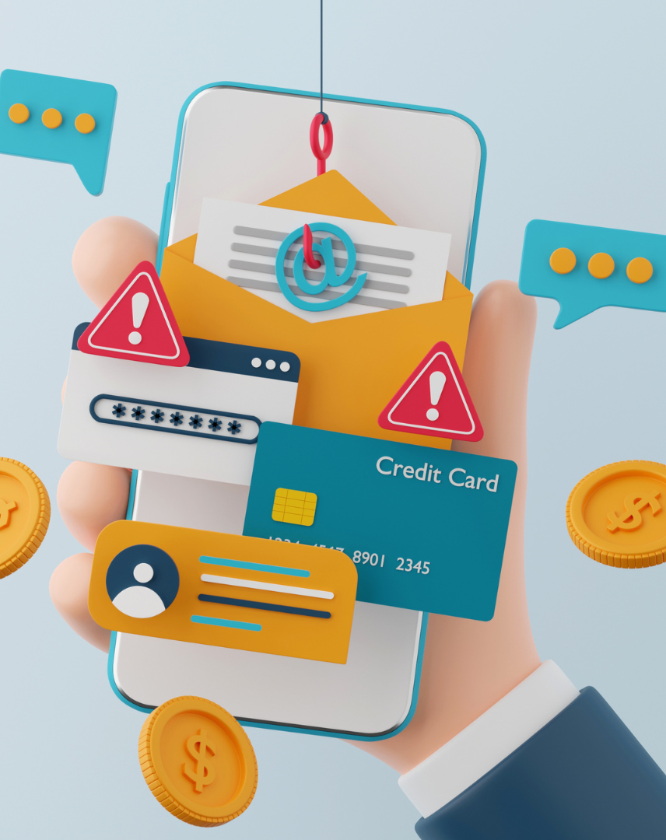
03
TÍNH ĐẦY ĐỦ

Slide 21
THẢO LUẬN NHÓM ĐÔI
Nêu một số ví dụ
về tính đầy đủ của thông tin khi làm
một loại bánh.

Slide 22
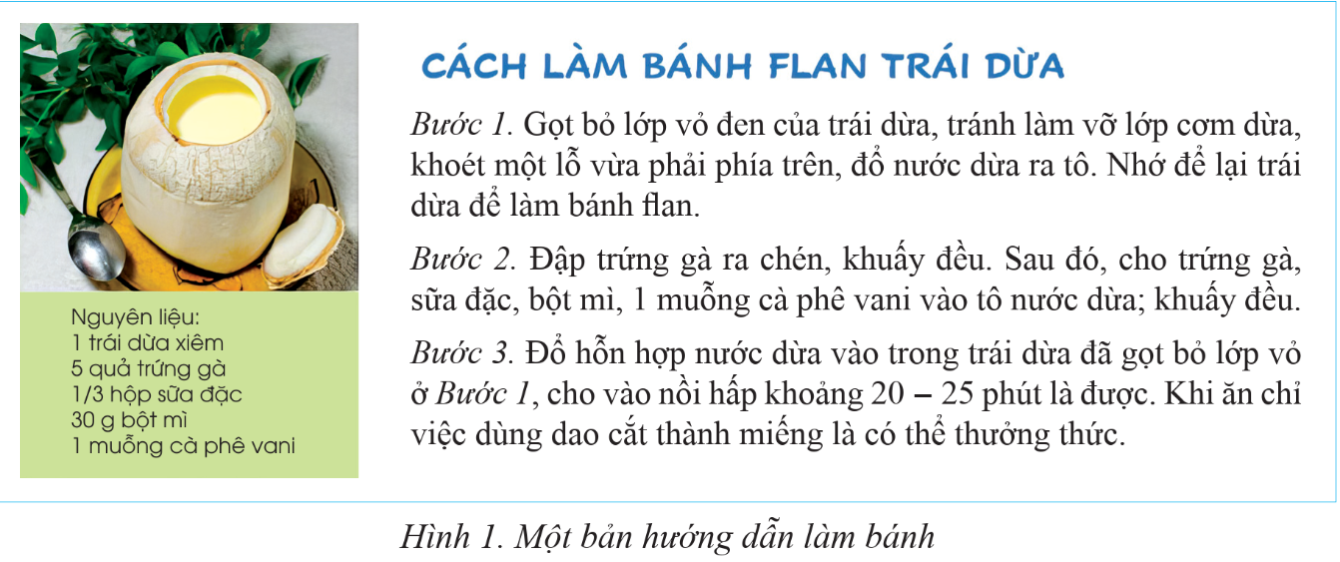
TRẢ LỜI CÂU HỎI
Để giải quyết vấn đề thì cần đầy đủ những thông tin nào?

Slide 23
KẾT LUẬN
Để giải quyết được vấn đề, chúng ta phải có đủ thông tin để xem xét được một cách toàn diện các khía cạnh liên quan, phải có đủ các sự kiện và số liệu cần thiết.

Slide 24

04
TÍNH SỬ DỤNG ĐƯỢC

Slide 25
THẢO LUẬN NHÓM ĐÔI
Nêu một số ví dụ
về tính sử dụng được của thông tin.

Slide 26
KẾT LUẬN
Không phải thông tin nào liên quan đến vấn đề cũng sử dụng được trong giải quyết vấn đề. Ta cần phải lựa chọn những thông tin hữu ích, dẫn đến giải pháp có thể thực hiện được.

Slide 27
BÀI TẬP TRẮC NGHIỆM

Slide 28
Câu 1. Chất lượng thông tin được đánh giá thông qua mấy tiêu chí?
A. 1.
C. 3.
B. 2.
D. 4.
D. 4.

Slide 29
Câu 2. Tiêu chí nào sau đây không được dùng để đánh giá chất lượng thông tin?
A. Tính sử dụng được.
C. Tính cập nhật.
B. Tính hấp dẫn.
B. Tính hấp dẫn.
D. Tính đầy đủ.

Slide 30
Câu 3. Nguồn thông tin đáng tin cậy để tìm hiểu thông tin về kì thi tuyển sinh lớp 10 là
A. mạng xã hội.
C. trang web của
Sở Giáo dục và Đào tạo.
C. trang web của
Sở Giáo dục và Đào tạo.
B. trang web của Bộ
Thông tin và Truyền thông.
D. thông tin từ bạn bè.

Slide 31
Câu 4. Khi tìm kiếm thông tin về Cuộc thi Viết thư Quốc tế UPU năm học 2024 – 2025, bạn Minh đã không để ý đến thời hạn nộp bài dự thi nên đã bỏ lỡ cơ hội tham gia. Theo em, sơ suất này vi phạm tiêu chí nào về chất lượng thông tin?
A. Tính đầy đủ.
A. Tính đầy đủ.
C. Tính mới.
B. Tính chính xác.
D. Tính sử dụng được.

Slide 32
Câu 5. Nguồn thông tin nào sau đây là đáng tin cậy nhất?
A. Ý kiến của người thân.
C. Những chia sẻ
cá nhân trên Internet.
B. Các loại sách tham khảo
phổ biến trên thị trường.
D. Sách giáo khoa do Nhà xuất bản Giáo dục Việt Nam phát hành.
D. Sách giáo khoa do Nhà xuất bản Giáo dục Việt Nam phát hành.

Slide 33
Câu 6. Tính chính xác của thông tin thể hiện điều gì?
Thể hiện thông tin
đã bị lỗi thời chưa.
C. Thể hiện sự bao quát nhiều
khía cạnh, cho em có được cái nhìn tổng thể về vấn đề được đặt ra.
B. Thể hiện tính phù hợp của thông tin với vấn đề hay câu hỏi được đặt ra.
D. Thể hiện tính
đúng đắn của thông tin.
D. Thể hiện tính
đúng đắn của thông tin.

Slide 34
Câu 7. Nhà quản lí căn cứ vào danh sách nhân viên vắng mặt không lí do trong một ngày cụ thể để đánh giá về chuyên cần và thái độ làm việc của nhân viên. Thông tin nhà quản lí đã vi phạm yếu tố nào của thông tin trong giải quyết vấn đề?
A. Tính mới.
C. Tính đầy đủ.
B. Tính chính xác.
B. Tính chính xác.
D. Tính sử dụng được.

Slide 35
LUYỆN TẬP
Hãy nêu ví dụ về tính chính xác, tính mới, tính đầy đủ và tính sử dụng được của thông tin trong giải quyết vấn đề mà em biết.

Slide 36
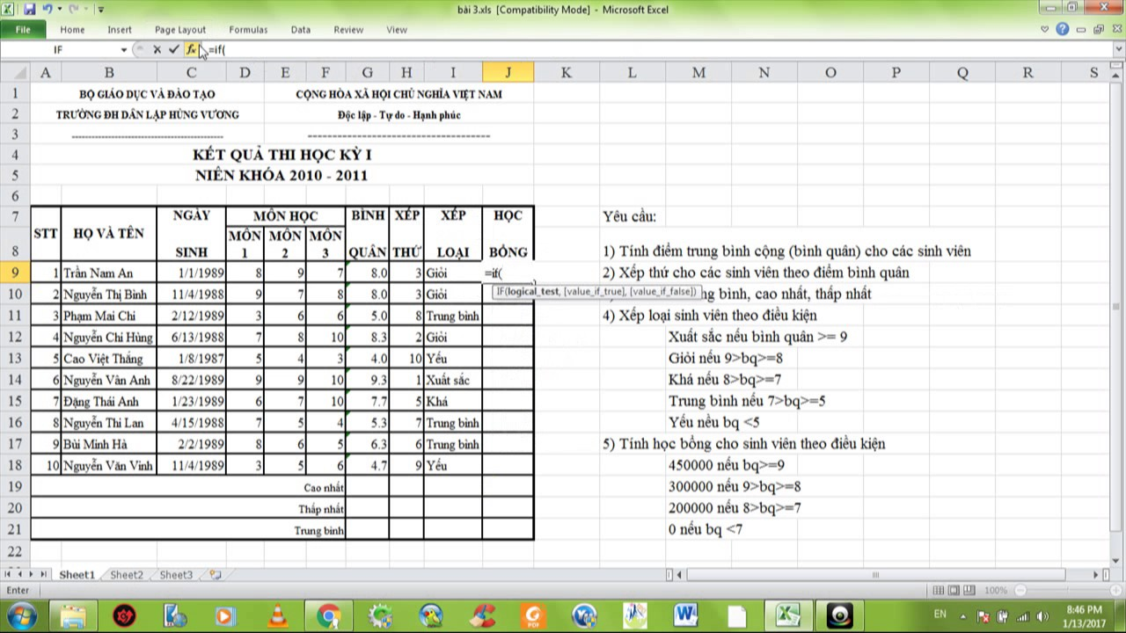
Ví dụ tham khảo
Khi xếp loại HS, nếu điểm các môn học nhập vào không chính xác sẽ dẫn đến xếp loại sai.

Slide 37
Ví dụ tham khảo
Nếu một câu lạc bộ thay đổi giờ, ngày sinh hoạt mà không thông báo kịp thời đến các thành viên (trên các phương tiện vẫn liên lạc với các thành viên) thì buổi sinh hoạt đó sẽ thiếu nhiều thành viên. Đây là ví dụ về thông tin thời gian sinh hoạt liên quan đến nhiều người không được cập nhật.

Slide 38
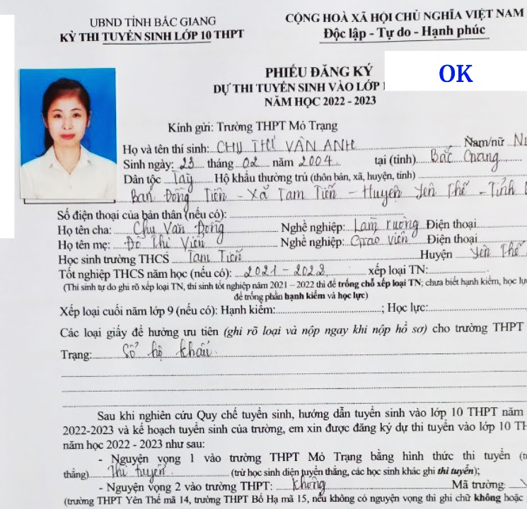
Ví dụ tham khảo
Khi không đủ thông tin về các trường THPT trên địa phương thì có thể các HS không có được lựa chọn trường THPT phù hợp nhất để làm hồ sơ xét tuyển vào lớp 10 trong năm học tới.

Slide 39
Ví dụ tham khảo
Nếu em sử dụng phần mềm Excel để tạo biểu đồ thể hiện thành tích của Việt Nam ở SEA Games một số năm thì thông tin về số lượng huy chương của Việt Nam những năm đó là thông tin sử dụng được, còn cách tạo biểu đồ trong Excel không phải là thông tin sử dụng được.

Slide 40

VẬN DỤNG
Để lên kế hoạch một kì nghỉ hè 5 ngày ở biển cho gia đình, em đã sử dụng những thông tin nào? Em hãy chỉ ra tính chính xác, tính mới, tính đầy đủ và tính sử dụng được của những thông tin đó.

Slide 41

Gợi ý trả lời
Thông tin đã có:
Thời gian du lịch là 5 ngày.
Địa điểm du lịch là vùng biển.

Slide 42

Gợi ý trả lời
Thông tin cần tìm hiểu để lựa chọn địa điểm và lên kế hoạch cho chuyến du lịch:
+ Những địa điểm ven biển dành cho nghỉ dưỡng, du lịch.
+ Dự báo thời tiết ở mỗi địa điểm trong khoảng thời gian nghỉ (nếu có thể tìm hiểu được).

Slide 43
Gợi ý trả lời
+ Tìm hiểu phương tiện đến mỗi địa điểm trong danh sách nói trên, cùng với thời gian dành cho đi lại ở mỗi phương tiện, giờ khởi hành và giờ đến.
+ Nơi ở, ăn uống và chi phí tại mỗi địa điểm, danh lam thắng cảnh hoặc khu vui chơi ở mỗi địa điểm, khoảng cách từ chỗ ở đến các khu vui chơi, nghỉ dưỡng ven biển.
+ Chi phí có thể phát sinh thêm ở mỗi địa điểm.

Slide 44

Gợi ý trả lời
Tính chính xác của thông tin:
Thông tin lấy từ nguồn đáng tin cậy (ví dụ xem thông báo của các hãng vận tải, du lịch về phương tiện giao thông,...), một số thông tin có thể hỏi trực tiếp (ví dụ giá khách sạn, ý thích của mỗi thành viên trong gia đình đối với địa điểm đi du lịch).

Slide 45
Gợi ý trả lời
- Tính cập nhật: thông tin mới được cập nhật hoặc được cập nhật thường xuyên, không lấy thông tin cũ (ví dụ thông tin từ bài báo nào đó đăng ở các năm trước).
- Tính đầy đủ thông tin đầy đủ về nhiều khía cạnh liên quan đến việc đi du lịch (thời gian, địa điểm, giá dịch vụ, phương tiện di chuyển, sở thích).
- Tính sử dụng được: thông tin phù hợp với những hạn chế đã biết về thời gian, sức khỏe và tài chính của gia đình.

Slide 46
CÂU HỎI TỰ KIỂM TRA
Khi tìm kiếm và lựa chọn thông tin trong giải quyết vấn đề, vì sao em cần quan tâm đến tính chính xác, tính mới, tính đầy đủ và tính sử dụng được của thông tin?

Slide 47
Gợi ý trả lời
Khi tìm kiếm và lựa chọn thông tin trong giải quyết vấn đề, ta cần quan tâm đến tỉnh chính xác, tỉnh mới, tính đầy đủ và tính sử dụng được của thông tin vi ta muốn lựa chọn sử dụng thông tin có chất lượng. Thông tin có chất lượng có thể giúp ta nhanh tìm ra được giải pháp và đạt được kết quả tốt trong giải quyết vấn để. Chất lượng của thông tin phụ thuộc vào bốn tính chất nêu trên của thông tin.

Slide 48
HƯỚNG DẪN VỀ NHÀ
Ôn lại các kiến thức
đã học ở
Bài 1.
Đọc và tìm hiểu trước Bài 2:
Chất lượng thông tin khi tìm kiếm, tiếp nhận và trao đổi thông tin.

Slide 49
CẢM ƠN CÁC BẠN ĐÃ LẮNG NGHE BÀI GIẢNG!

